Slide 1


Slide 2

Banco de Dados Relacionais
Melhor Envio
Jeziel Luiz Monteiro Farani – 202313146
Luiz Henrique Souza do Nascimento – 202310788

Slide 3

INTRODUÇÃO
O Melhor Envio é um domínio gratuito de gestão e intermediação de fretes. A missão da plataforma é simplificar a logística do e-commerce. Isso é feito oferecendo fretes baratos e acesso a diversas transportadoras e Correios de forma prática, integrada e livre de contratos.

Slide 4
PROBLEMA
O problema definido pela equipe é a demora da disponibilidade do código de rastreio e a segurança de que a encomenda chegará ao local. Portanto, optamos por um sistema mais simples e veloz para que o código de rastreio chegue mais rápido ao usuário e tenha a segurança de que a entrega vai ser efetuada.

Slide 5
RELACIONAMENTOS
Usuário 🔶 Pagamento – um usuário pode efetuar um ou mais pagamentos, enquanto um pagamento pode ser efetuado por apenas um usuário;
Usuário 🔶 Encomenda – um usuário pode fazer zero ou mais encomendas, enquanto uma encomenda é de apenas um usuário;
Encomenda 🔶 TipoEncomenda – uma encomenda pertence apenas a um tipo, enquanto um tipo pode ter várias encomendas;
Encomenda 🔶 Endereço – uma encomenda é destinada a apenas um endereço, enquanto um endereço pode receber várias encomendas;

Slide 6
RELACIONAMENTOS
Encomenda 🔶 Transportadora – uma encomenda vai para uma ou mais transportadoras, enquanto uma transportadora transporta várias encomendas;
Transportadora 🔶 Coleta – uma transportadora faz várias coletas, enquanto uma coleta é feita por apenas uma transportadora;
Transportadora 🔶 Entrega – uma transportadora faz várias entregas, enquanto uma entrega é realizada por apenas uma transportadora;
Transportadora 🔶 Frete – uma transportadora determina vários fretes, enquanto um frete é determinado por apenas uma transportadora;

Slide 7
RELACIONAMENTOS
Frete 🔶 CategoriaFrete – um frete possui apenas uma categoria, enquanto uma categoria possui vários fretes;
Frete 🔶 SeguroFrete – um frete pode possuir um ou mais seguros, enquanto um seguro assegura vários fretes;
Frete 🔶 ValorFrete – um frete possui apenas um valor, enquanto um valor pertence a apenas um frete;

Slide 8
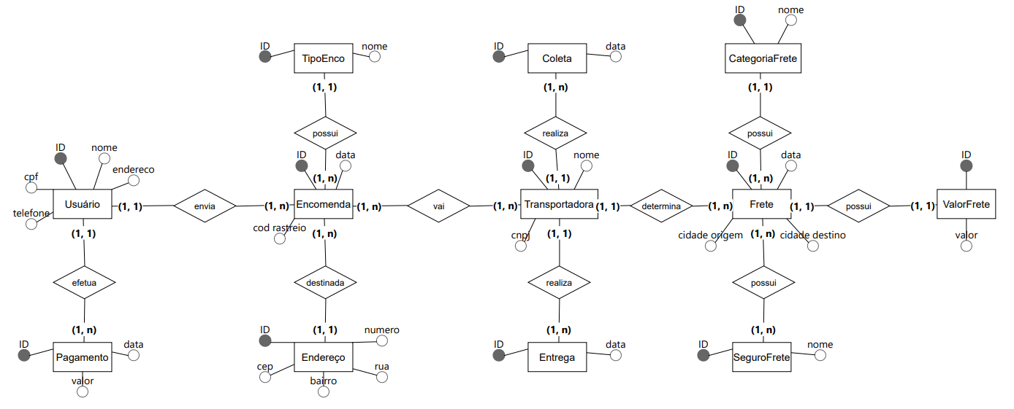
MER (brModelo)

Slide 9
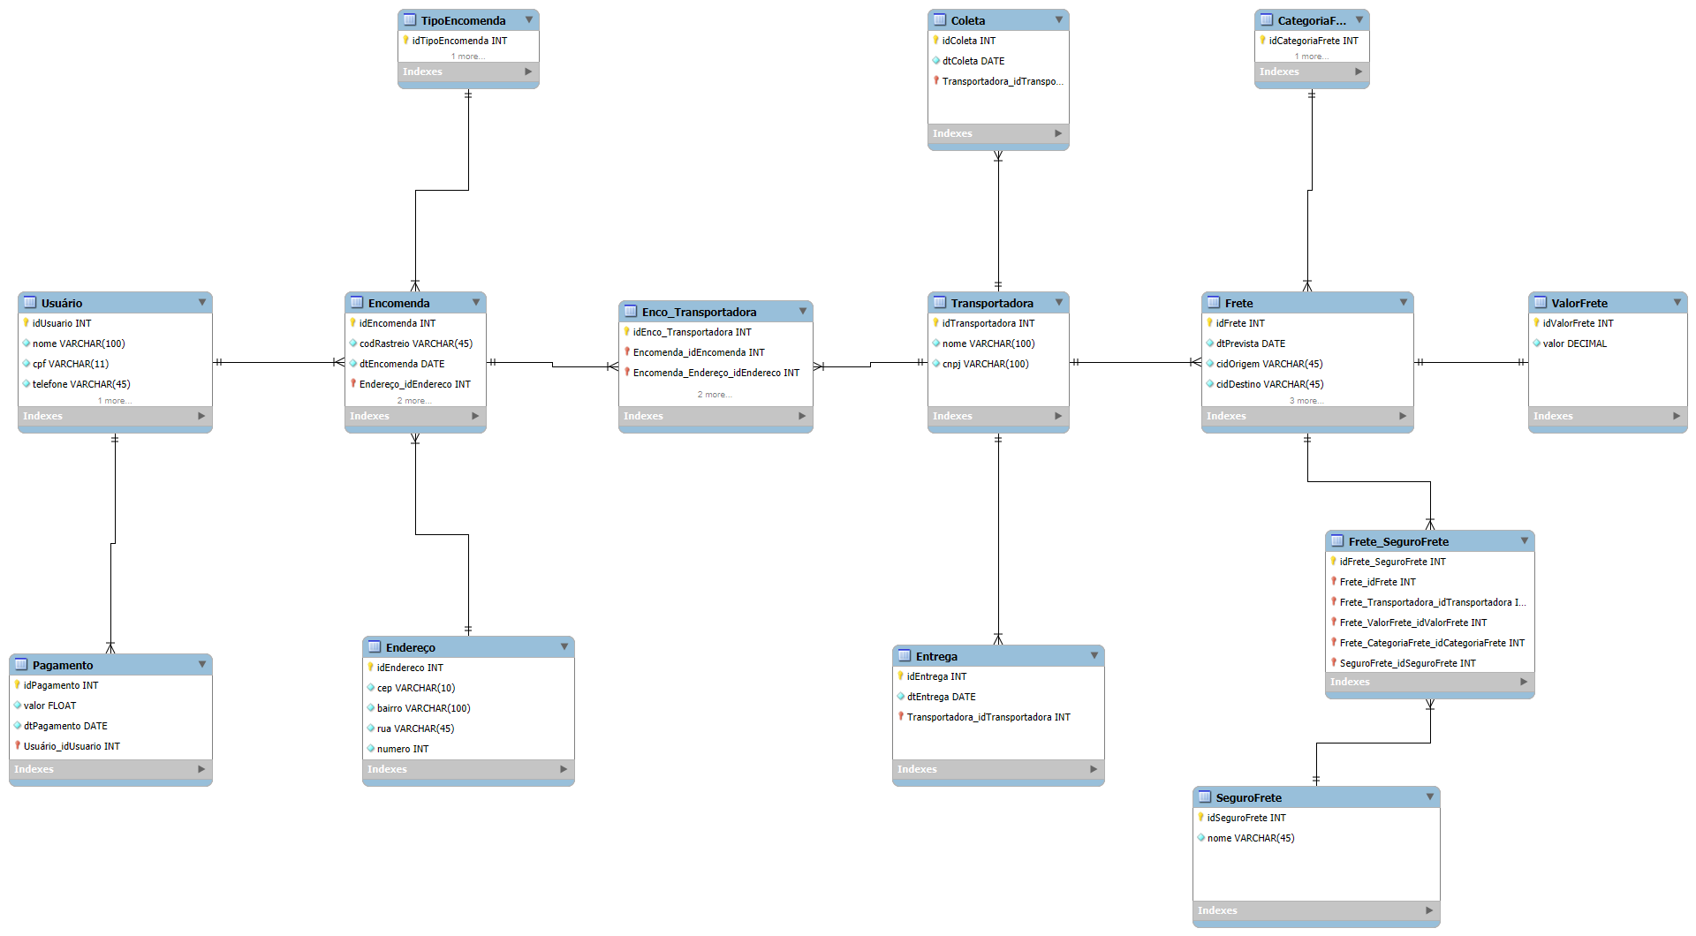
Modelo Relacional (MySQL)

Slide 10


